Slide 1
IMPLEMENTAR EL PROCESO DE COMUNICACIÓN INALÁMBRICA PARA EL DISPOSITIVO DE PRUEBAS DE DESMINADO HUMANITARIO MEDICI

Slide 2
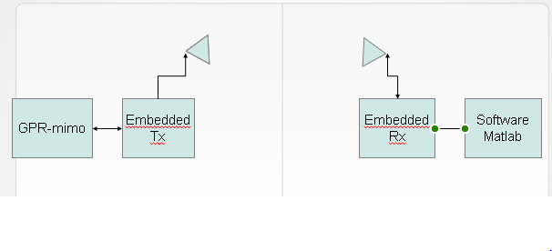
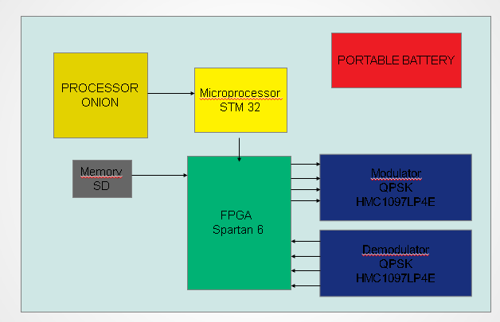
IMPLEMENTAR EL PROCESO DE COMUNICACIÓN INALÁMBRICA PARA EL DISPOSITIVO DE PRUEBAS DE DESMINADO HUMANITARIO MEDICI

Slide 3
Diseño del embebido
PORTABLE BATTERY
PROCESSOR
ONION
Microprocessor
STM 32
Memory
SD
FPGA
Spartan 6
Modulator
QPSK
HMC1097LP4E
Demodulator
QPSK
HMC1097LP4E

